Slide 1
স্বাগতম

Slide 2
শিক্ষক পরিচিতি
স্বপন কুমার দাশ
প্রভাষক - আইসিটি
কালির বাজার কলেজ
ফরিদগঞ্জ, চাঁদপুর।
মোবাইলঃ ০১711-973978
swapankumardas481@gmail.com
ফেসবুক আইডি – swapan kumar das
স্বপন কুমার দাশ

Slide 3
পাঠ পরিচিতি
শ্রেণিঃ একাদশ
বিষয়ঃ তথ্য ও যোগাযোগ প্রযুক্তি
অধ্যায়ঃ ৫ম
সময়ঃ ৬০ মিনিট
শিক্ষার্থীর সংখ্যা-১৫০ জন
তারিখ: ১৮/০১/২০ ইং

Slide 4
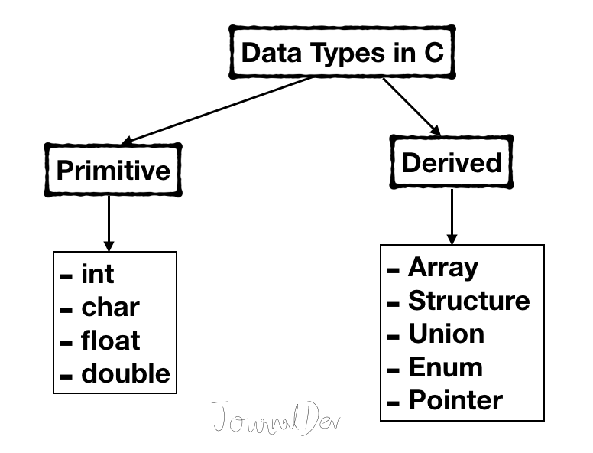
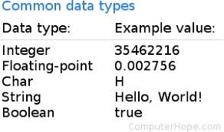
এসো ছবি দেখি

Slide 5
ডেটা টাইপ

Slide 6
শিখনফল
এই পাঠ শেষে শিক্ষার্থীরা...
১। ডেটা টাইপ কি বলতে পারবে;
২। ডেটা টাইপের শ্রেণিবিভাগ করতে পারবে;
3। ডেটা টাইপের ব্যবহার বর্ণনা করতে পারবে।

Slide 7
ডেটা টাইপ
ডেটা টাইপঃ-ডেটার ধরন এবং মেমরি পরিসর সংরক্ষনের ভিত্তিতে সি প্রোগ্রামে ডেটাকে বিভিন্ন ভাগে ভাগ করা যায় যাদের একেকটিকে ডেটা টাইপ বলে।

Slide 8
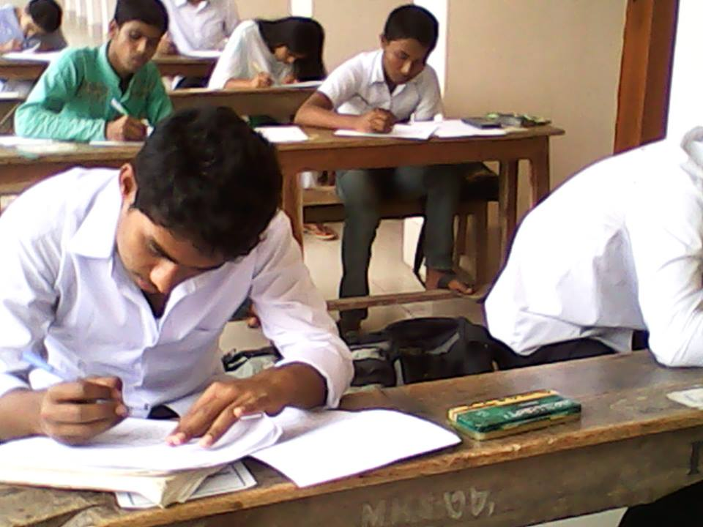
একক কাজ (সময়ঃ২মিনিট)
প্রশ্নঃ ডেটা টাইপ কি ?

Slide 9
ডেটা টাইপ
ডেটা টাইপঃ-ডেটার ধরন এবং মেমরি পরিসর সংরক্ষনের ভিত্তিতে সি প্রোগ্রামে ডেটাকে চারটি মৌলিক ভাগ আছে। যথাঃ-
১। ক্যারেক্টার
২। ইন্টেজার
৩। ফ্লোটিং পয়েন্ট
৪। ডাবল

Slide 10
ডেটা টাইপ
১। ক্যারেক্টারঃ-সি প্রোগ্রামে বিভিন্ন বর্ণ বা বর্ণমালা নিয়ে কাজ করার জন্য character টাইপ ডেটা ব্যবহৃত হয়।
Char x;
1 বাইট জায়গা থাকে। ভ্যালু ০-২৫৬ এর মধ্যে সীমাবদ্ধ এবং ২৫ অক্ষর লেখা যায়।

Slide 11
ডেটা টাইপ
২। ইন্টেজারঃ-সি প্রোগ্রামে পূর্ণ সংখ্যা যেমন-23, 1435, -456, 2345 ইত্যাদি নিয়ে কাজ করার জন্য integer টাইপ ডেটা ব্যবহৃত হয়।
int x;
2 বাইট জায়গা থাকে। Signed int, Unsigned int, Short int, Long int ধরনের হয়।।

Slide 12
ডেটা টাইপ
৩। ফ্লোটিং পয়েন্ট:-সি প্রোগ্রামে ভগ্নাংশ বা দশমিক চিহ্নযুক্ত সংখ্যা যেমন 23.45, -456.50, 2345.23 ইত্যাদি নিয়ে কাজ করার জন্য float টাইপ ডেটা ব্যবহৃত হয়।
float y;
প্রতিটি float টাইপ ভেরিয়েবলের জন্য কম্পাইলার মেমোরিতে 4 বাইট বা ৩২ বিট জায়গা সংরক্ষন করে ।

Slide 13
ডেটা টাইপ
4। ডাবল টাইপ:-সি প্রোগ্রামে ফ্লোটের চেয়ে বড় দশমিক চিহ্নযুক্ত সংখ্যা বা সায়েণ্টিফিক ফরম্যাটে সংখ্যা যেমন 3.5*10^20, 3.5*10^200 ইত্যাদি নিয়ে কাজ করার জন্য double টাইপ ডেটা ব্যবহৃত হয়।
double z;
প্রতিটি double টাইপ ভেরিয়েবলের জন্য কম্পাইলার মেমোরিতে 8 বাইট বা 64 বিট জায়গা সংরক্ষন করে ।

Slide 14
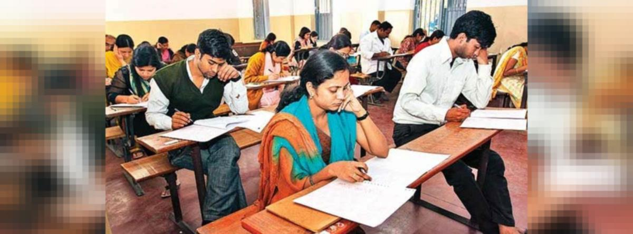
জোড়ায় কাজ (সময়ঃ৩মিনিট)
প্রশ্নঃ ডেটা টাইপ কত প্রকার ও কি কি?

Slide 15
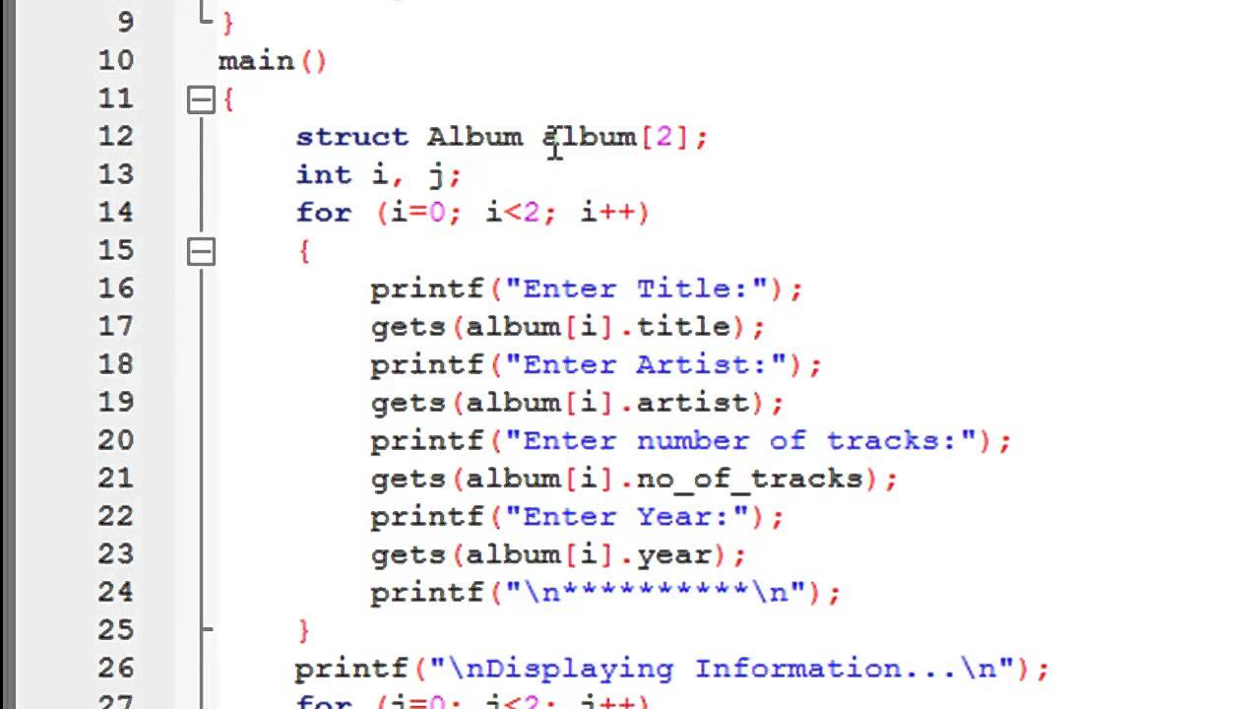
ডেটা টাইপের ব্যবহারের উদাহরণ

Slide 16
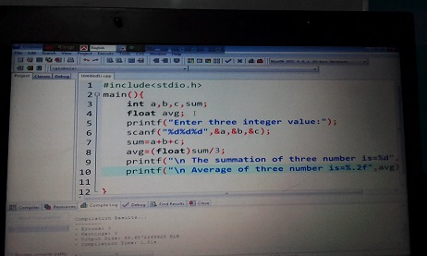
ডেটা টাইপের ব্যবহারের উদাহরণ

Slide 17
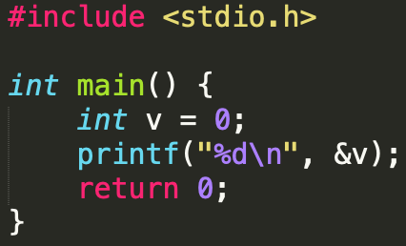
ডেটা টাইপের ব্যবহারের উদাহরণ

Slide 18
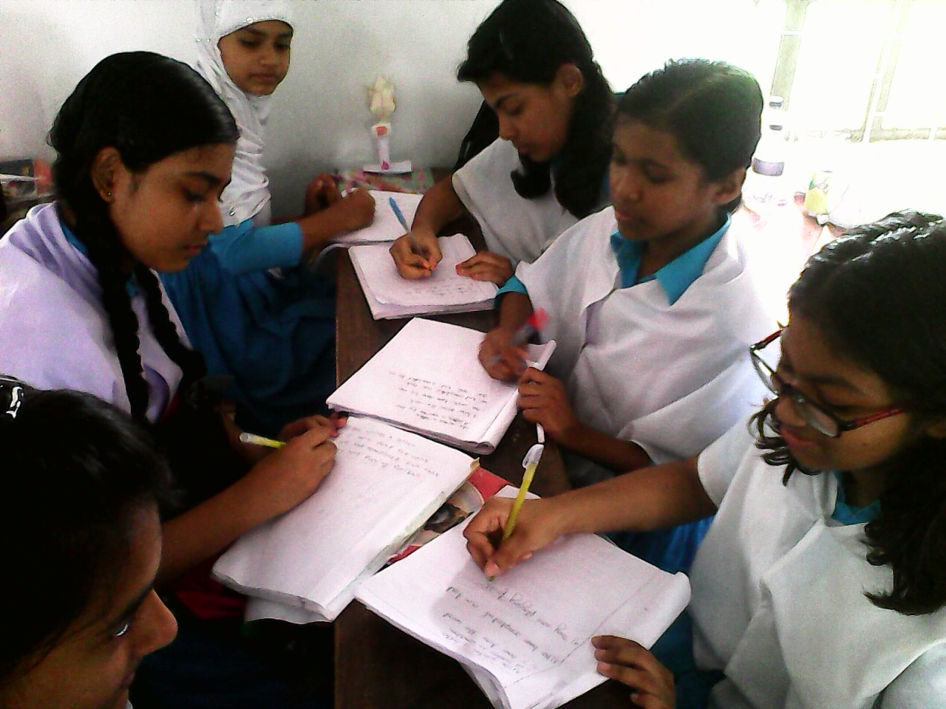
দলগত কাজ (সময়ঃ ৫মিনিট)
প্রশ্নঃ ডেটা টাইপ এর ব্যবহার লিখ।

Slide 19
সার সংক্ষেপ
ডেটা টাইপ

Slide 20
১। ডেটা টাইপ কত প্রকার?
(ক) ২ (খ) ৫
(গ) ৪ (ঘ) ৬
২। পূর্ণ সংখ্যার ডেটা টাইপ কত বিটের হয়?
(ক) ৮ (খ) ৩২
(গ) ১৬ (ঘ) ৬৪
✓
✓

Slide 21
এসাইনমেন্ট
প্রশ্নঃ ডেটা টাইপ ঘোষনার নিয়মগুলো লিখ ।

Slide 22
রেফারেন্সঃ-
১। NCTB অনুমোদিত আইসিটি বই।
২। শিক্ষক বাতায়ন।
৩। You Tube.
৪। মুক্তপাঠ।
৫।Google

Slide 23
সবাইকে ধন্যবাদ

